Slide 1



ithub.ru
Алгоритмы
и структуры данных
Линейные структуры данных – связные списки

Slide 2
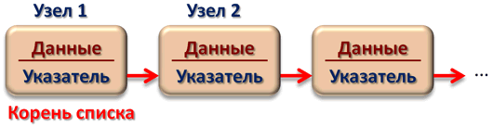

Алгоритмы и структуры данных. Связные списки
ithub.ru
Связный список (Linked Lists) –
это линейный набор элементов, порядок которых не определяется их физическим размещением в памяти. Вместо этого каждый элемент указывает на следующий.
Связный список – набор элементов - узлов (nodes). Каждый узел содержит данные и указатель (ссылку) на следующий узел в последовательности.
Голова (head)

Slide 3
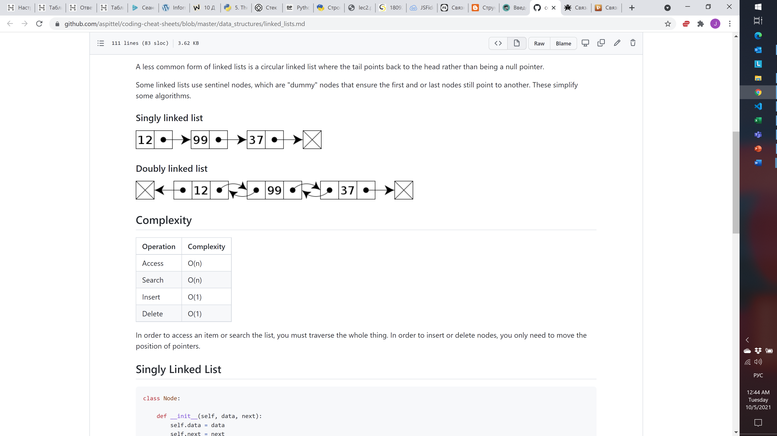
Алгоритмы и структуры данных. Связные списки
ithub.ru
Односвязный список
Последний узел (tail) указывает на NULL
В двусвязном списке каждый узел содержит данные, ссылку на узел, идущий после него, и ссылку на узел, предшествующий ему
Методика, известная как XOR-связывание (XOR-linking), позволяет реализовать двусвязный список с использованием одного поля ссылки в каждом узле. Однако этот метод требует возможности выполнять битовые операции с адресами и поэтому может быть недоступен на некоторых языках высокого уровня.

Slide 4
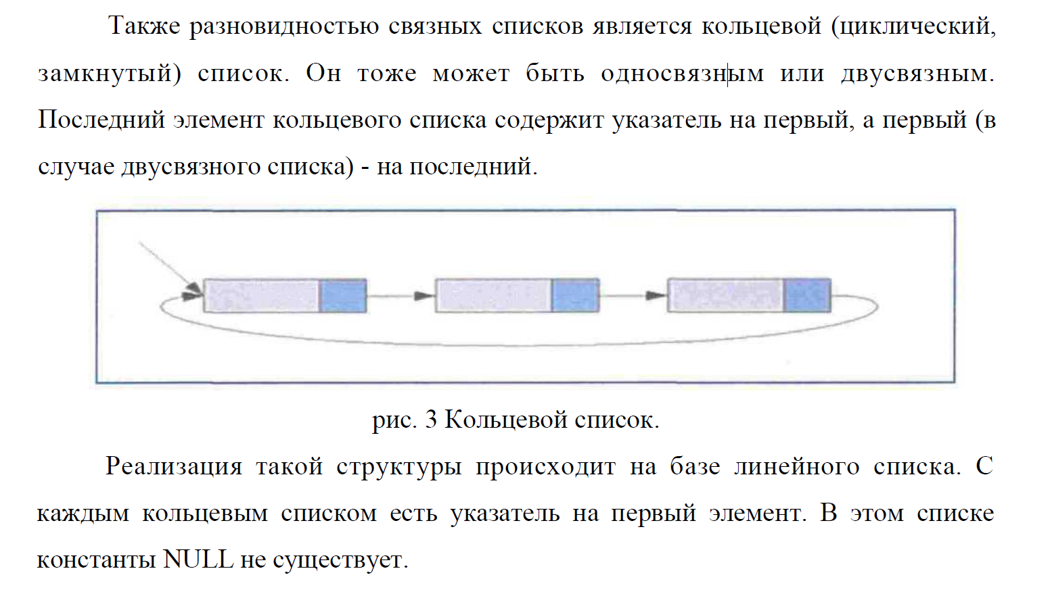
Алгоритмы и структуры данных. Связные списки

Slide 5
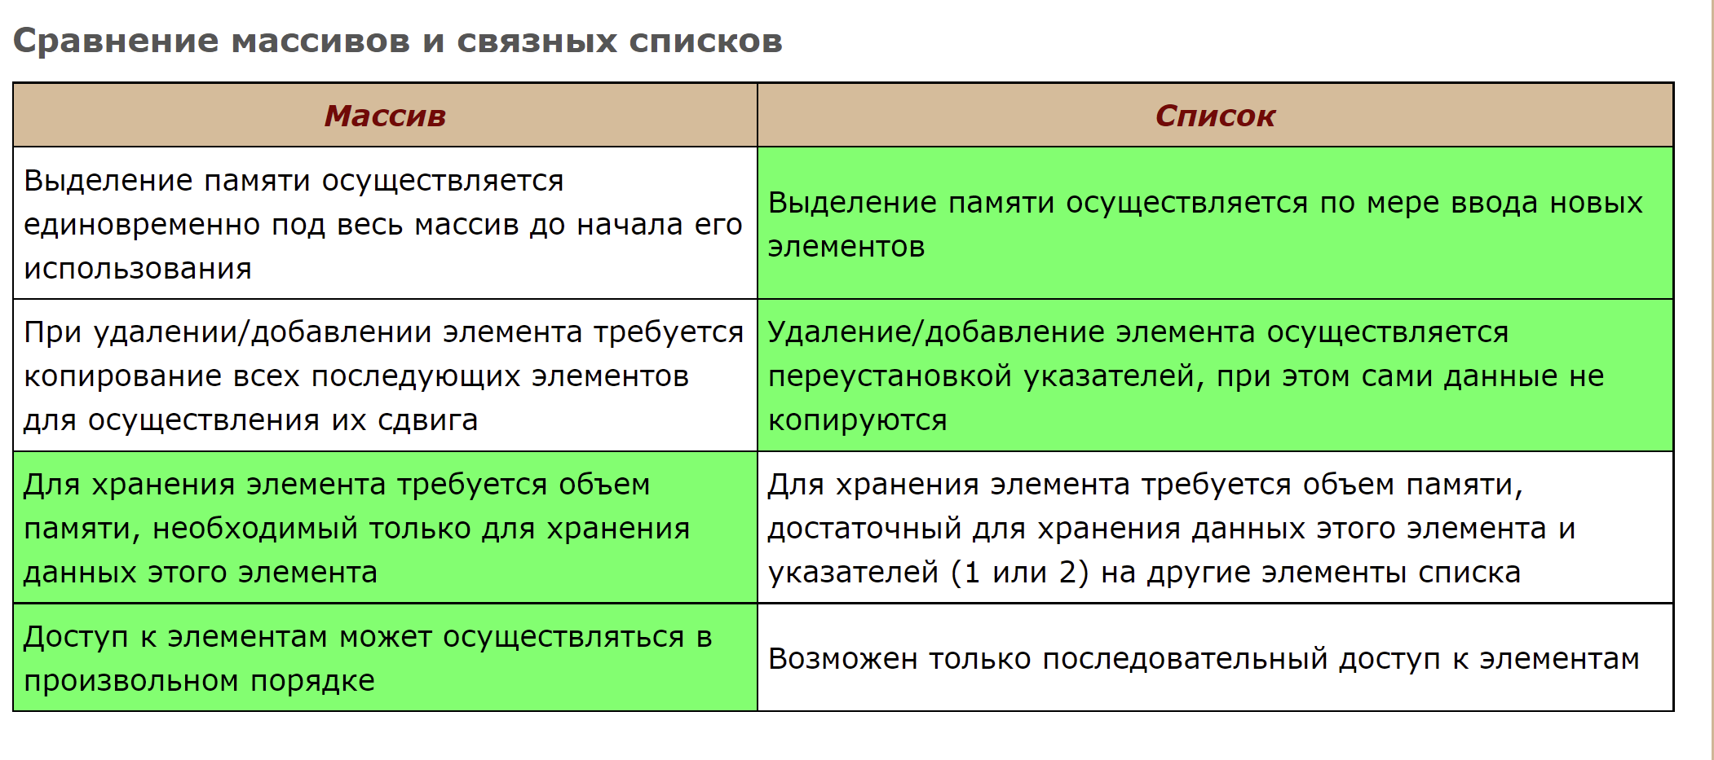
Алгоритмы и структуры данных. Массив vs Связный список
ithub.ru
Связный
Применение. На связных списках (как и на массивах) строятся структуры данных стек и очередь, также используют при создании, редактировании и использовании СУБД

Slide 6
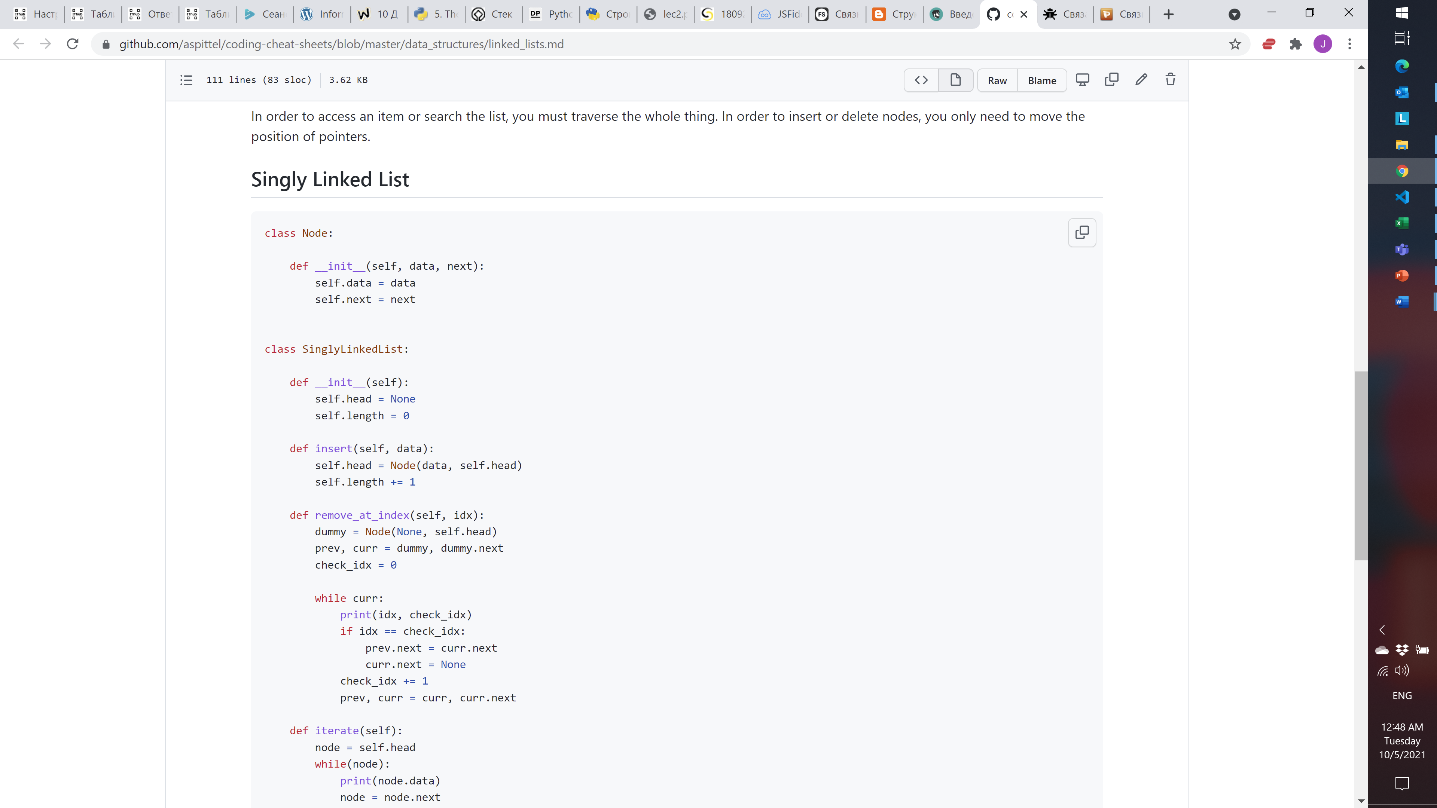
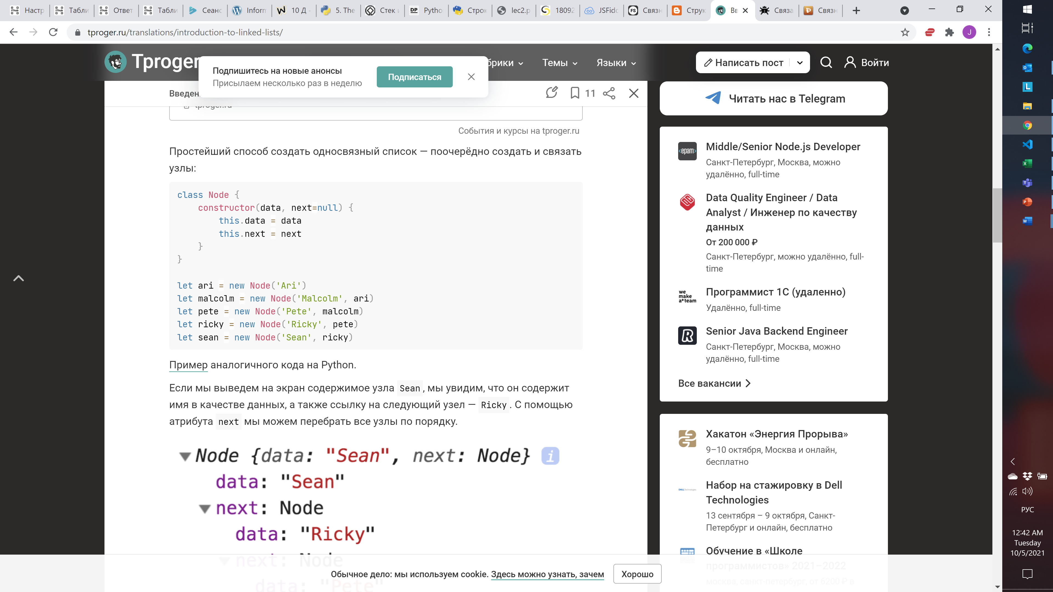

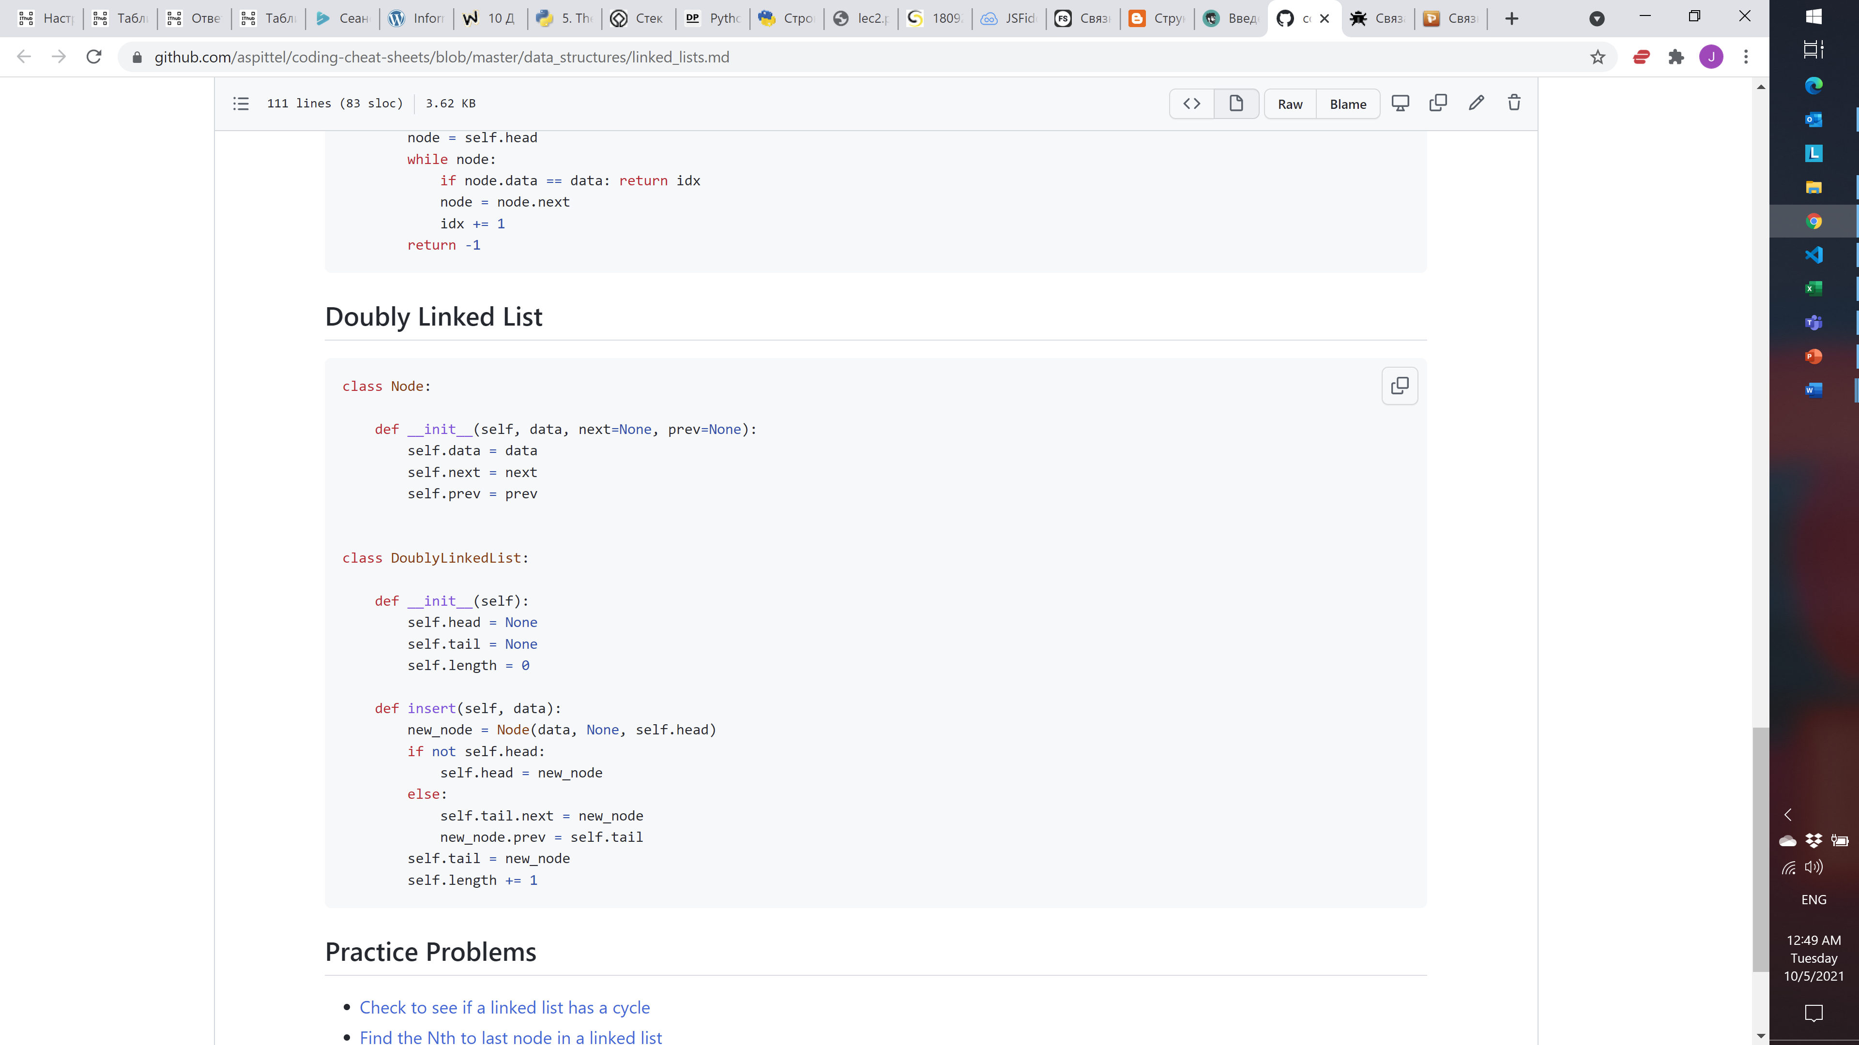

Алгоритмы и структуры данных. Узел
ithub.ru
Встроенные типы List и Array не реализованы как связные списки

Slide 7
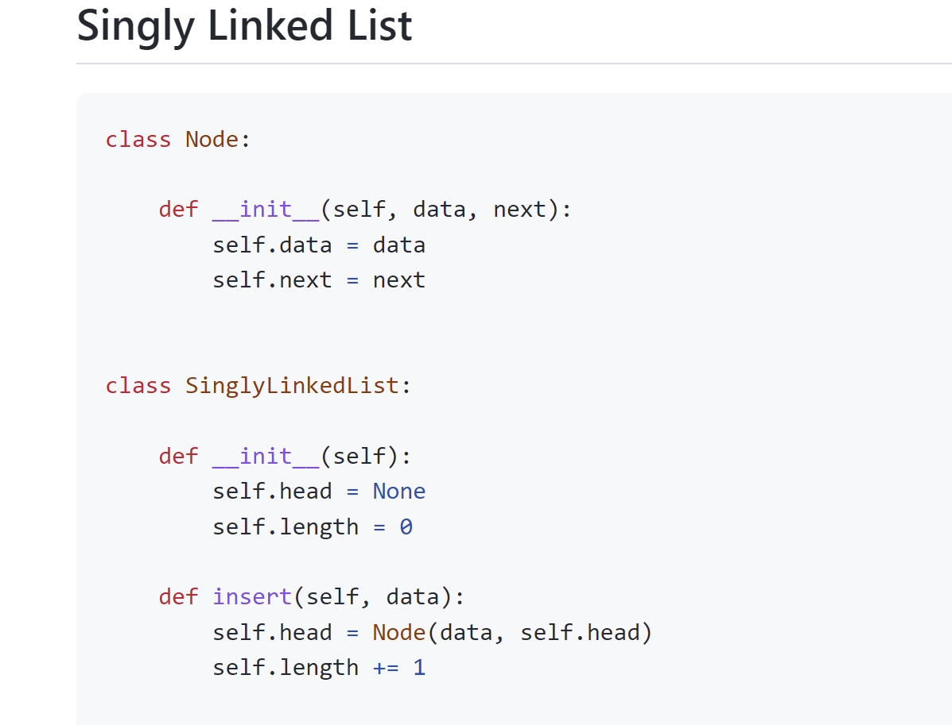
Алгоритмы и структуры данных. Односвязный список
ithub.ru
Методы класса SinglyLinkedList:
Insert (element) – вставка с головы
Append (element) – вставка с хвоста
Remove (element) – удаление всех узлов с этим значением
Remove_at_index (idx) – удаление узла с этим индексом
Find (element) – поиск первого узла с этим значением
Iterate ( ) – печать данных всех узлов
База рекурсии
Шаг рекурсии

Slide 8
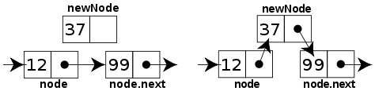
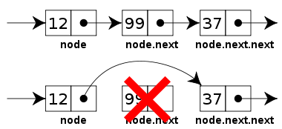
Алгоритмы и структуры данных. Односвязный список
ithub.ru
Вставка нового узла
Удаление узла

Slide 9
Алгоритмы и структуры данных. Односвязный список
ithub.ru

Slide 10
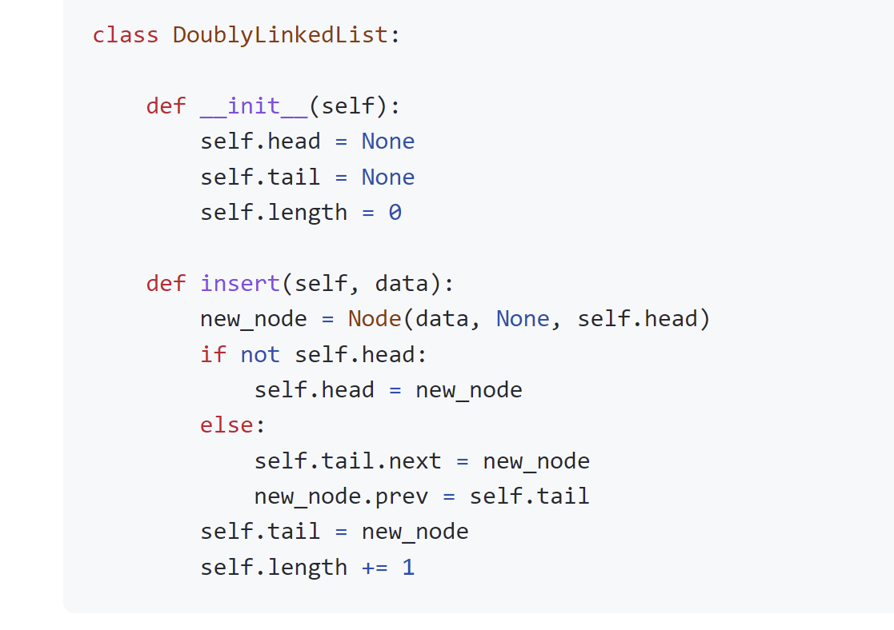
Алгоритмы и структуры данных. Двусвязный список
ithub.ru

Slide 11
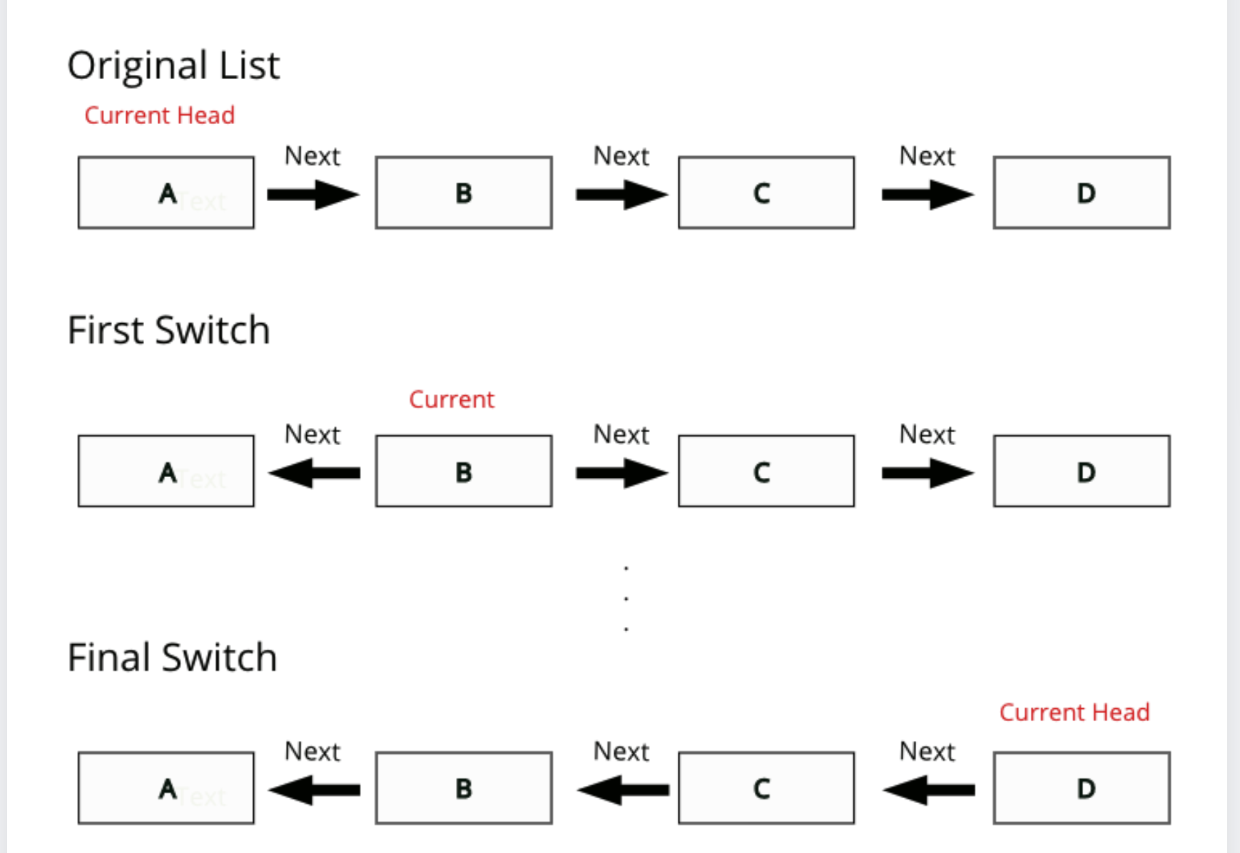
Алгоритмы и структуры данных. Задачи
ithub.ru
Развернуть связный список на месте
снижает затраты на память
работает без создания нового списка
O(n) по времени.

Slide 12
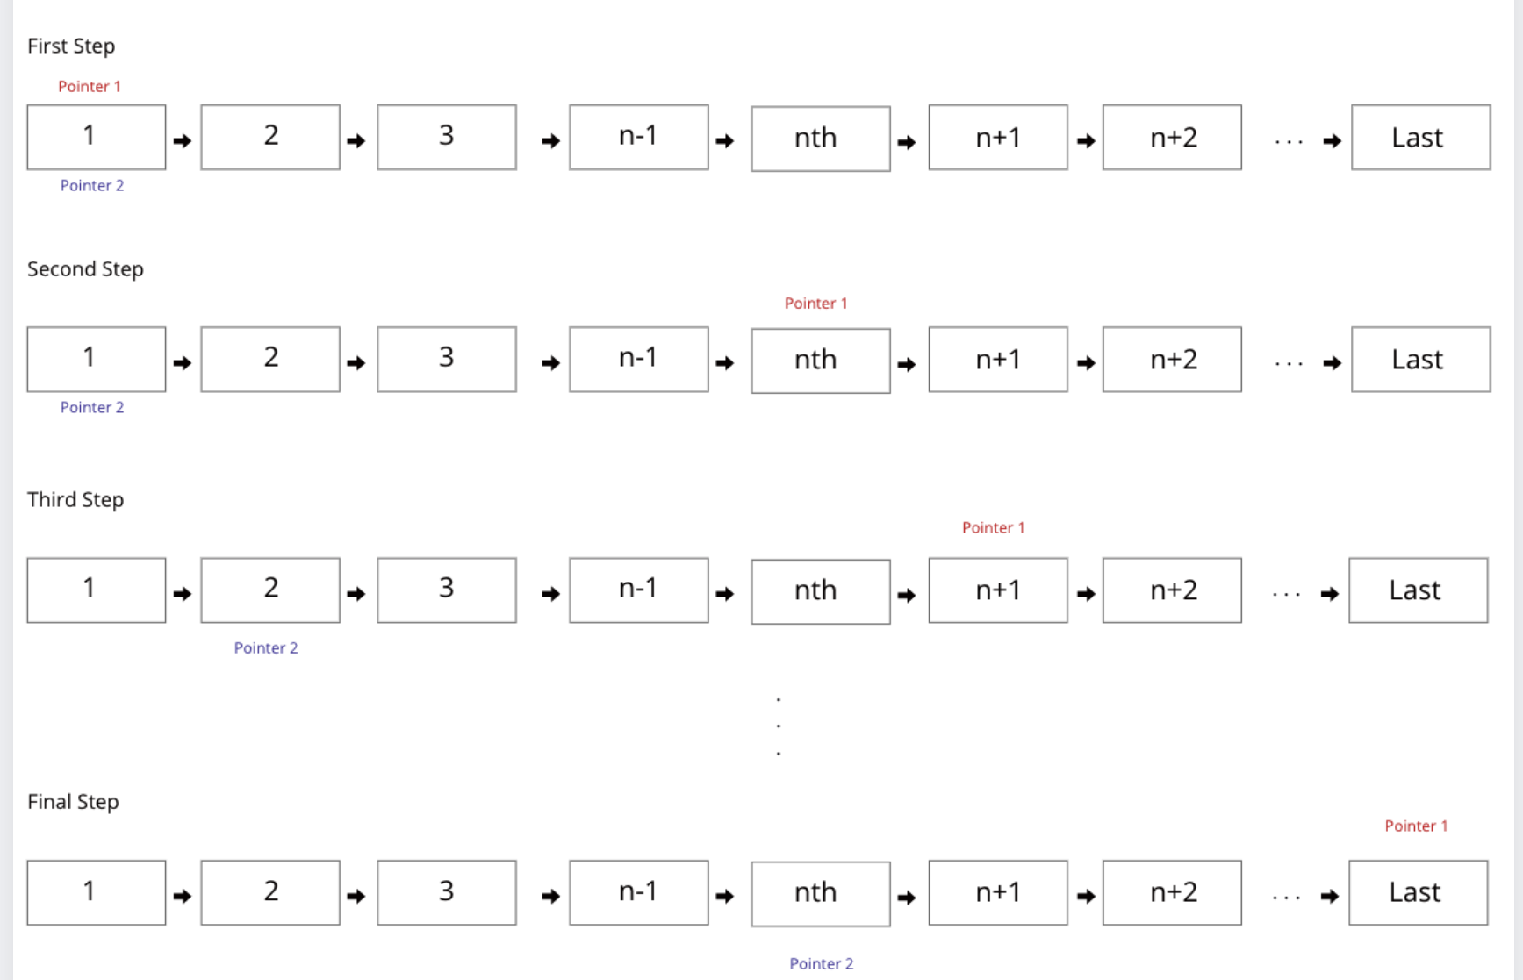
Алгоритмы и структуры данных. Задачи
ithub.ru
Найти n-ый с конца узел
идея состоит в том, что указатель 1 должен создавать расстояние между собой и указателем 2, равное n узлам, а потом они передвигаются одновременно до конца списка

Slide 13
Алгоритмы и структуры данных. Задачи на рекурсию
Напишите решения следующих задач, используя связный список:
Алфавитно-частотный словарь (сколько раз какое слово встречается в тексте)
Найти ближайший к заданному меньший элемент массива слева и справа

Slide 14

Вместе мы можем больше
Ithub.ru

